Slide 1
전공 종합 설계 최종 발표
AR(증강현실) 재난 대피 훈련 시뮬레이션
이동기 20130947
이재상 20161440
변성욱 20140249
김홍준 20140127

Slide 2
목차
01 02 03 04 05
개요
기존 프로그램과 비교
Diagram
명세서
전체 시스템
- 주제
- 목표
- 필요성
- Class Diagram
- Usecase Diagram
- 활동 Diagram
- ER Diagram
- 요구사항 명세서
- 유스케이스 맹세서
전체 시스템
세부 시스템
- Go Sate

Slide 3
발표자
변성욱

Slide 4
개요
주제
AR(Augmented Reality)으로 재난 상황을 구현해 사용자에게 재난 대피 법을 익히도록 한다.
필요성
재난 상황은 재현하기에 경제적, 시간적, 공간적으로 제약이 많다. 따라서 AR을 이용해 재난 상황을 재현해 사용자로 하여금 손쉽게 재난 상황에 대한 대피법을 익히고 익숙해지게 하여 실제 상황에서 당황하지 않도록 하고자 한다.

Slide 5
개요
목표
다양한 선택폭
지진, 화재 상황을 기본으로 다양한 재난 상황을 개별적인 스테이지로 구성하여 사용자가 손쉽게 체험하고 싶은 재난 상황을 선택, 학습할 수 있도록 함.
철저한 고층을 거친 시나리오
국민안전처 대표 홈페이지, 전문가의 자문, 국내•해외 동영상 등을 참고하여 우리나라에 가장 적합한 재난 대처법을 조사해 시나리오를 작성할 것임.
사용 용이성
- 지속적인 업데이트를 통해 어떤 재난 상황이라도 효과적으로 학습할 수 있도록 함.
- 성능이 떨어지는 AR기기도 호환하기 위해 최적화에 신경을 써서 보다 많은 이들이 이용할 수 있도록 함.

Slide 6
개요 : VR에서 AR으로
VR
장점
다양한 상황을 한계없이 표현 가능.
저렴한 VR기기 존재.
단점
현실 공간(주변환경)과 차이가 큼
실제로 몸을 움직이는 부분이 적음.

Slide 7
개요 : VR에서 AR으로
AR
장점
AR(증강현실)은 실제 주변 공간에 적용가능.
AR이 구현이 더 간단함(모델링 최소화)
단점
아직까지 기술적으로 정교하지 않음.
AR전용 기기의 가격대가 높음
MR이 아닌 이상, 현실과는 괴리가 어느정도 있음.

Slide 8

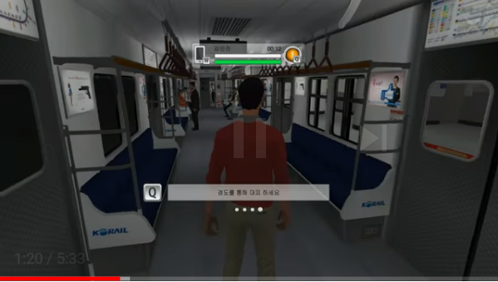
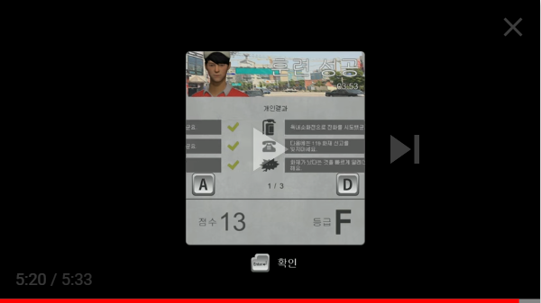
기존 프로그램과 비교
Go Safe
재난현장 체험 시뮬레이션으로 목표로 하고 있는 프로그램과 유사

Slide 9
발표자
이재상

Slide 10
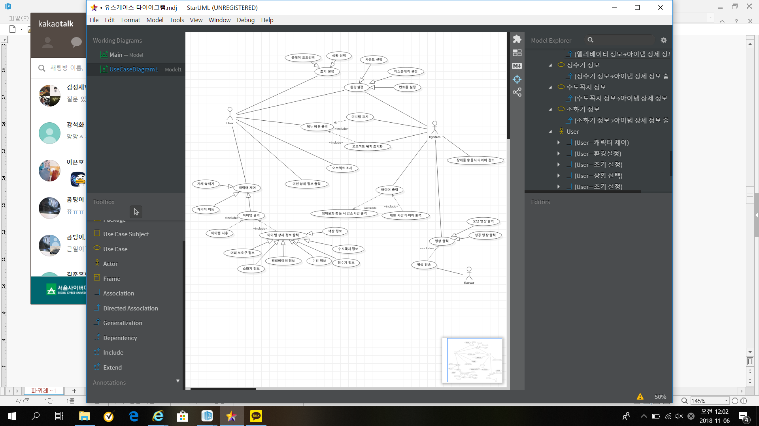
Diagram
Usecase Diagram

Slide 11
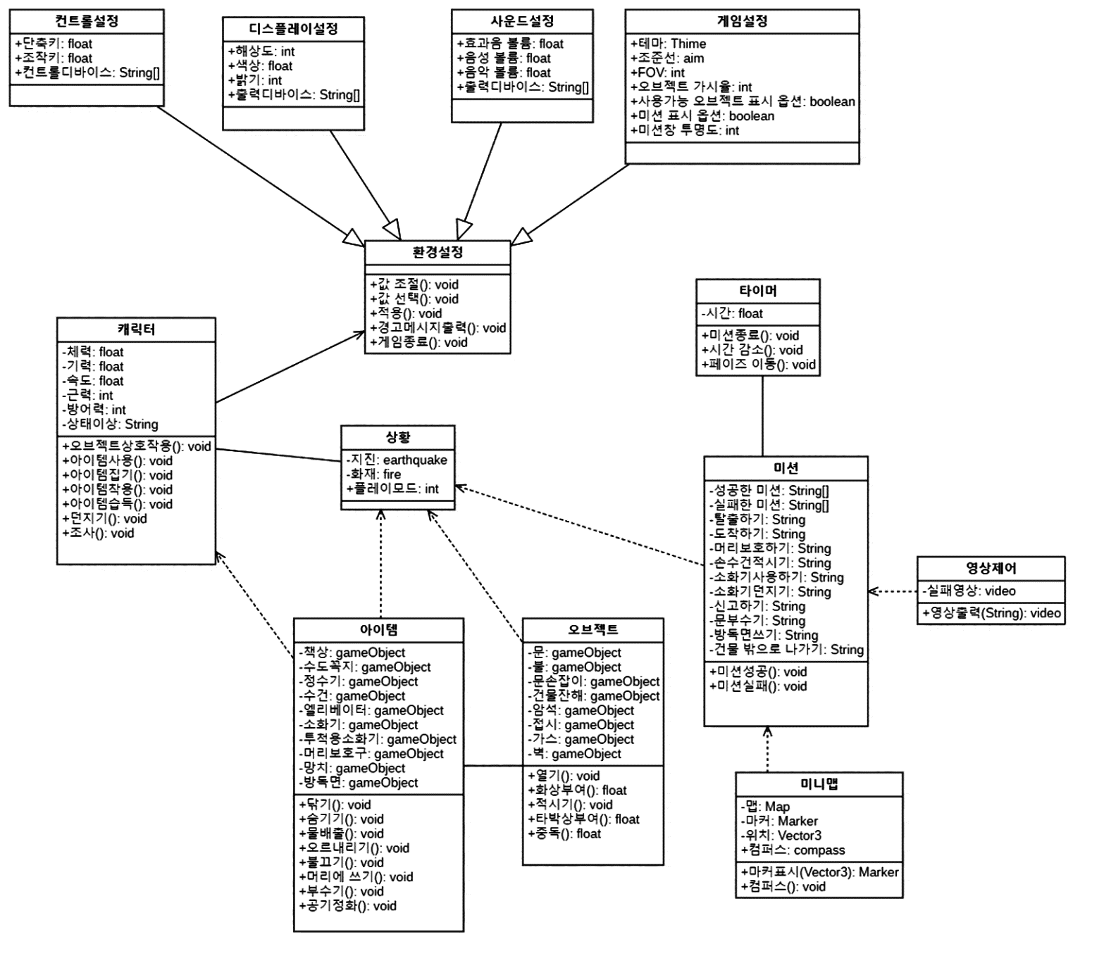
Diagram
Class Diagram

Slide 12
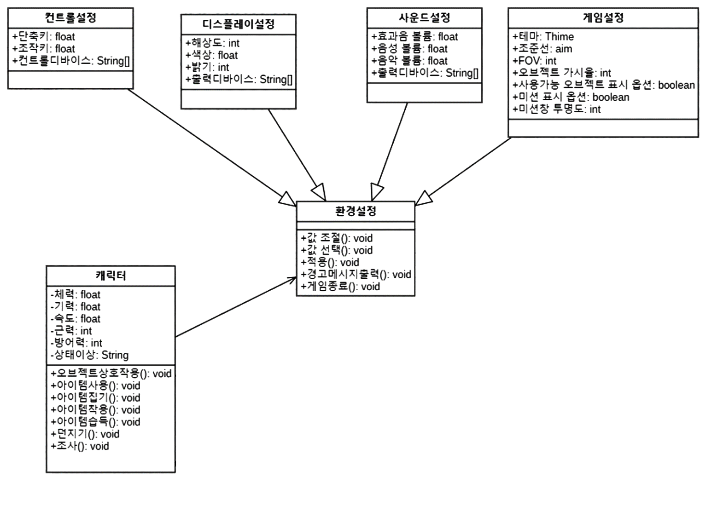
Diagram
Class Diagram

Slide 13
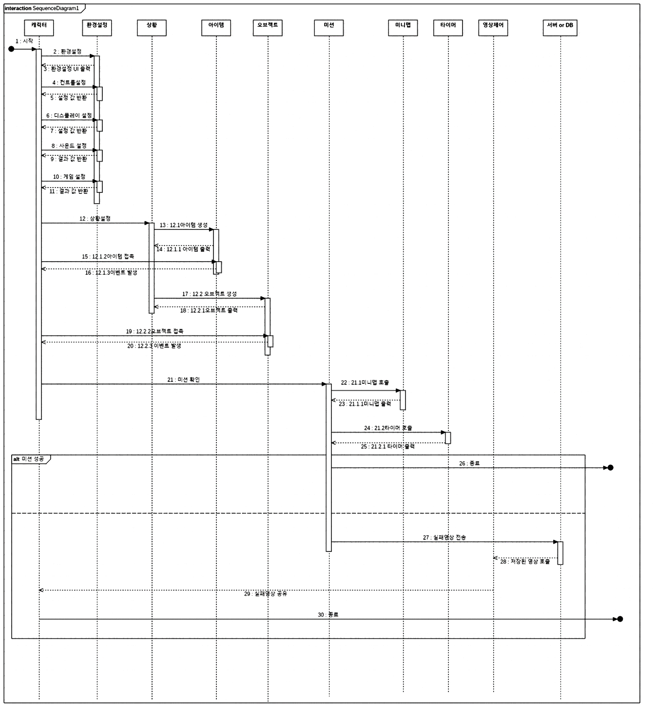
Diagram
Sequence Diagram

Slide 14
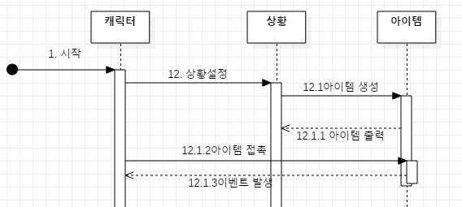
Diagram
Sequence Diagram

Slide 15
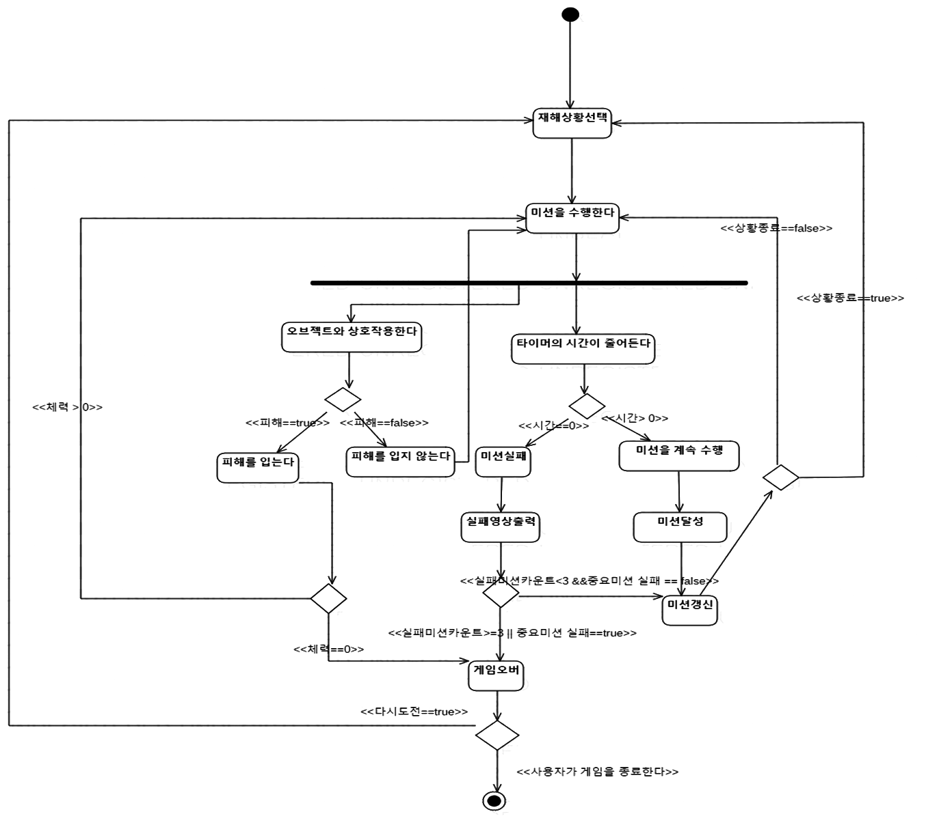
Diagram
활동 Diagram

Slide 16
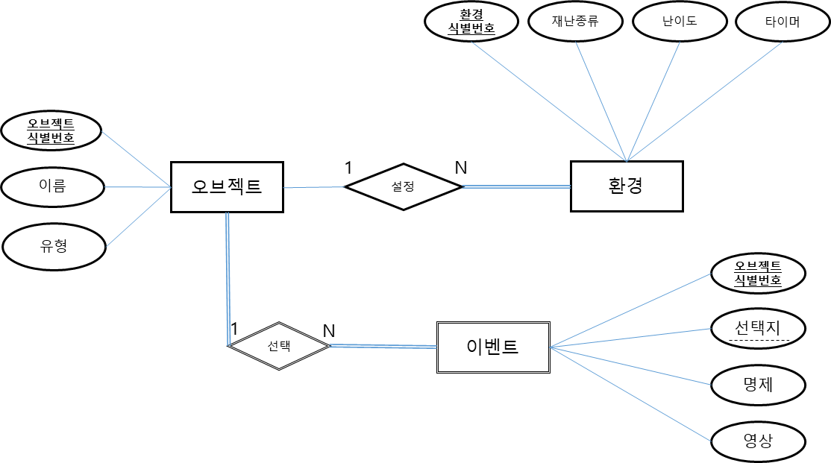
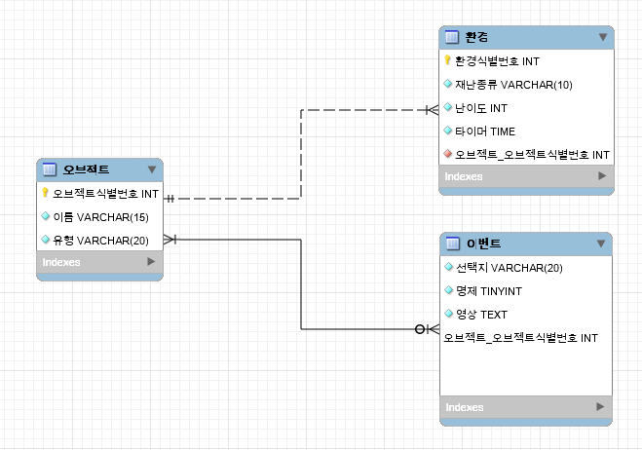
Diagram
ER Diagram

Slide 17
Diagram
Entity(영문명) | Object |  | Entity(한글명) |  | 오브젝트
테이블 설명 | 플레이 공간내의 아이템 정보 테이블
속성 명 | 타입 | 키 속성 |  | 속성설명
오브젝트 식별번호 | INT | PK Auto Increment Not NULL |  | 오브젝트 식별번호
이름 | VARCHAR(15) | Not NULL |  | 오브젝트의 이름
유형 | VARCHAR(20) | Not NULL |  | 오브젝트의 유형
테이블 기술서

Slide 18
발표자
김홍준

Slide 19
명세서
유스케이스 명세서
항목 | 설명
유즈케이스명 | 사운드 설정
액터 | 사용자
개요 | 음향효과, 볼륨을 설정한다.
선행 조건 | -
만족 요구사항 ID | R-003
시나리오 | 기본 시나리오 | 1. 옵션버튼을 클릭한다. 2. 사운드, 디스플레이, 컨트롤 중 사운드를 선택한다. 메뉴를 조작하며 볼륨과 음향효과를 설정한다.
 | 대안 시나리오 | -
 | 예외 시나리오 | -
항목 | 설명
유즈케이스명 | 컨트롤 설정
액터 | 사용자
개요 | 조작키, 단축키, 입력기기, 입출력 모드를 설정한다.
선행 조건 | -
만족 요구사항 ID | R-005
시나리오 | 기본 시나리오 | 옵션버튼을 클릭한다. 사운드, 디스플레이, 컨트롤 중 디스플레이를 선택한다. 메뉴를 조작하며 조작키, 단축키, 입력기기, 입출력 모드를 설정한다.
 | 대안 시나리오 | -
 | 예외 시나리오 | -
항목 | 설명
유즈케이스명 | 타이머 출력
액터 | 시스템
개요 | 미션의 타이머를 출력한다.
선행 조건 | 미션이 진행 중이어야 한다.
만족 요구사항 ID | R-010
시나리오 | 기본 시나리오 | 1. 미션이 시작되면 효과음과 함께 타이머가 출력된다.
 | 대안 시나리오 | -
 | 예외 시나리오 | -
항목 | 설명
유즈케이스명 | 오답 시 오답 동영상 전송
액터 | 시스템
개요 | 대피에 실패한 모습을 동영상으로 보여줌
선행 조건 | 대피 상황에 맞지 않는 대피 방법을 선택했을 때
만족 요구사항 ID | R-024
시나리오 | 기본 시나리오 | 1. 사용자가 올바르지 않은 대피 방법을 선택한다. 대피에 실패했을 때 영상을 보여준다.
 | 대안 시나리오 | -
 | 예외 시나리오 | -
Notes:
http://fashionn.com/board/read_new.php?table=1006&number=10805&page=1
관세청

Slide 20
명세서
유스케이스 명세서
항목 | 설명
유즈케이스명 | 플레이모드 선택
액터 | 사용자
개요 | 플레이모드 (난이도)를 선택한다.
선행 조건
만족 요구사항 ID | R-001
시나리오 | 기본 시나리오 | 1. 어플리케이션을 시작한다. 2. 옵션에서 난이도를 선택한다.
 | 대안 시나리오 | -
 | 예외 시나리오 | 1. 모바일 기기와 컨트롤러가 연동이 실패하면 경고창을 띄운다.
항목 | 설명
유즈케이스명 | 상황선택
액터 | 사용자
개요 | 재해 상황을 선택한다.
선행 조건 | -
만족 요구사항 ID | R-002
시나리오 | 기본 시나리오 | 앱을 시작하면 바로 나타는 화면이다. 컨트롤러와 이벤트에 대한 설명을 확인한다.
 | 대안 시나리오 | -
 | 예외 시나리오 | -
항목 | 설명
유즈케이스명 | 아이템 클릭
액터 | 사용자
개요 | 상호작용이 가능한 오브젝트를 선택한다.
선행 조건 | -
만족 요구사항 ID | R-006
시나리오 | 기본 시나리오 | 1. 상호작용할 오브젝트에 다가간다 2. 오브젝트를 컨트롤러로 겨누고 엔터버튼을 누른다. 3. 아이템과 상호작용한다.
 | 대안 시나리오 | ‘정상 흐름2’ 대신, 사용자가 컨트롤 옵션을 변경한 경우 3초 이상 바라보는 것으로 선택이 가능하다.
 | 예외 시나리오 | -
항목 | 설명
유즈케이스명 | 아이템 사용
액터 | 사용자
개요 | 아이템을 사용한다.
선행 조건 | -
만족 요구사항 ID | R-007
시나리오 | 기본 시나리오 | 1. 메뉴키를 2초 이상 눌러 인벤토리를 연다. 2. 컨트롤러로 아이템을 선택하고 엔터버튼을 누른다. 3. 옵션목록이 나타나면 ‘사용하기’를 선택한다.
 | 대안 시나리오 | -
 | 예외 시나리오 | 1. ‘정상 흐름3’에서 사용할 수 없는 아이템인 경우 경고음과 함께 경고 창을 출력한다.
Notes:
http://fashionn.com/board/read_new.php?table=1006&number=10805&page=1
관세청

Slide 21
발표자
이동기

Slide 22
전체 시스템 기능
시 연
전체 시스템
세부 시스템

Slide 23

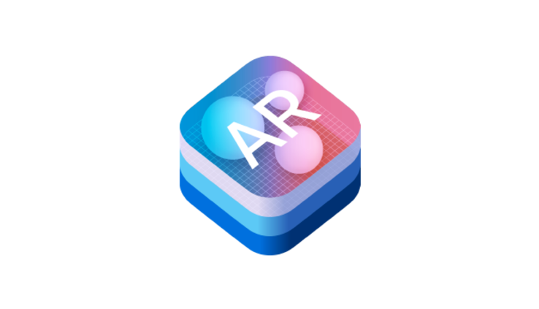



전체 시스템 기능

Slide 24
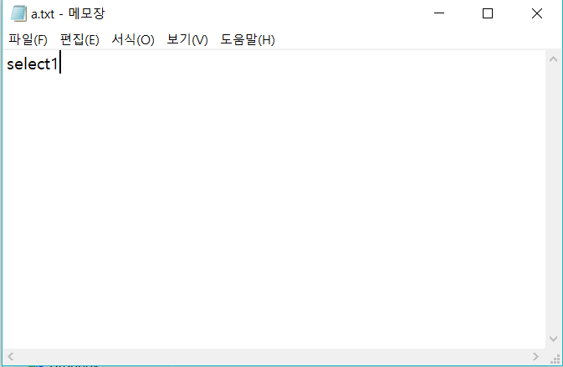
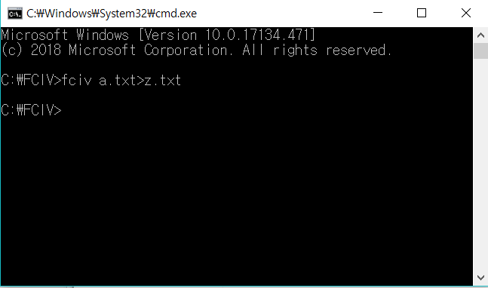
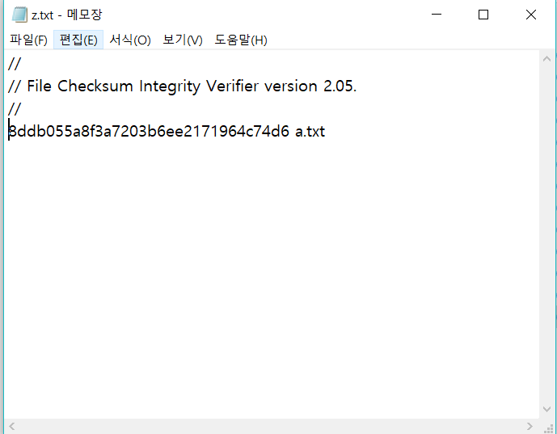
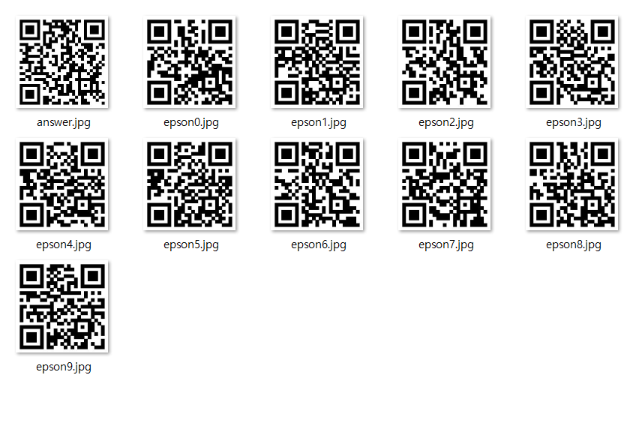
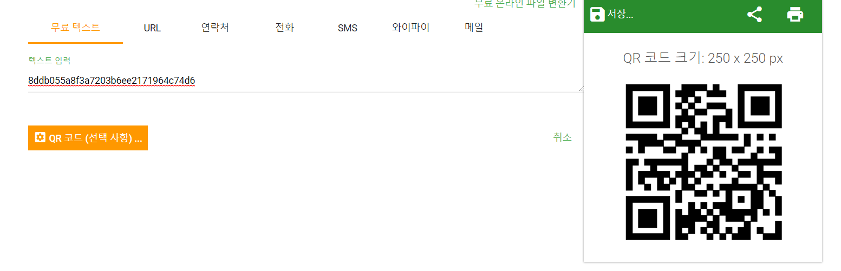
전체 시스템 기능

Slide 25


Slide 26
Thank You

